Slide 1
Môn LIch sử lớp 7

Slide 2
CHỦ ĐỀ CHUNG 1
CÁC CUỘC ĐẠI PHÁT KIẾN ĐỊA LÍ

Slide 3
HOẠT ĐỘNG MỞ ĐẦU
ĐƯA BẠN ĐẾN TRƯỜNG
PLAY

Slide 4
Năm 1487, B. Đi-a-xơ đã dẫn đoàn thám hiểm đến vùng đất nào ở châu Phi?
LỚP 7
mũi Hảo Vọng - cực Nam châu Phi
RIGHT/ĐÚNG
WRONG/SAI

Slide 5
LỚP 7
Ai là người đã tìm ra châu Mĩ?
C. Cô-lôm-bô
RIGHT/ĐÚNG
WRONG/SAI

Slide 6
Năm 1497, V.Ga-ma đã phát hiện ra tuyến đường biển đến…..
Ấn Độ
RIGHT/ĐÚNG
WRONG/SAI

Slide 7
Ai là người đã hoàn thành chuyến đi vòng quanh Trái Đất (1519 – 1522)?
LỚP 7
Ma-gien-lăng
RIGHT/ĐÚNG
WRONG/SAI

Slide 8
CHỦ ĐỀ CHUNG 1
CÁC CUỘC ĐẠI PHÁT KIẾN ĐỊA LÍ

Slide 9
NỘI DUNG BÀI HỌC
Nguyên nhân và điều kiện của
các cuộc đại phát kiến địa lí
Một số cuộc đại phát kiến địa lí
Tác động của các cuộc đại phát kiến địa lí

Slide 10
TIẾT 5. CHỦ ĐỀ CHUNG 1: CÁC CUỘC ĐẠI PHÁT KIẾN ĐỊA LÍ
1. Nguyên nhân và điều kiện của các cuộc đại phát kiến địa lí
- Nguyên nhân:
Nhiệm vụ: Thảo luận cặp đôi/thời gian 3 phút.
Trong tưởng tượng của người Tây Âu lúc bấy giờ, phương Đông như một
thế giới thần tiên giàu có, “khắp mặt đất đều là vàng, các loại hương liệu thì ngoài đồng nội đâu đâu cũng có”
Vì sao đến thế kỉ XV, việc tìm đường biển sang phương Đông của người Tây Âu được đặt ra cấp thiết?
Tìm ra những cụm từ thể hiện sự giàu có của phương Đông trong trí tưởng tượng của người Tây Âu?

Slide 11
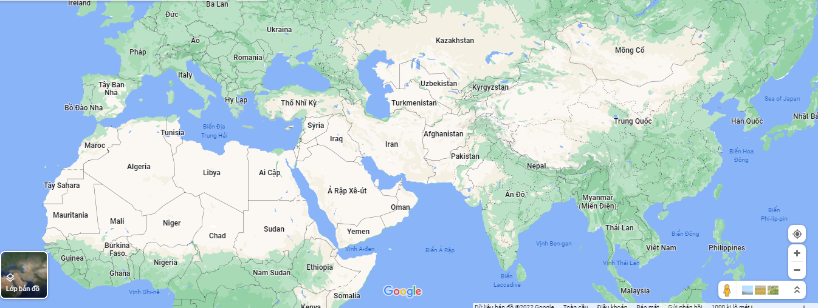
Biển Hắc Hải
x
x
Vịnh Ba Tư
x
Biển Hồng Hải
Hoàng Sa
Chú giải
Trường Sa
Thương lộ sang phương Đông
x
Thương lộ bị chặn đứng

Slide 12
TIẾT 5. CHỦ ĐỀ CHUNG 1: CÁC CUỘC ĐẠI PHÁT KIẾN ĐỊA LÍ
1. Nguyên nhân và điều kiện của các cuộc đại phát kiến địa lí
- Nguyên nhân:
+ Sản xuất phát triển → nhu cầu về nguyên liệu, vàng bạc và mở rộng thị trường ngày càng tăng
+ Các con đường từ châu Âu sang phương Đông bị cướp đoạt

Slide 13
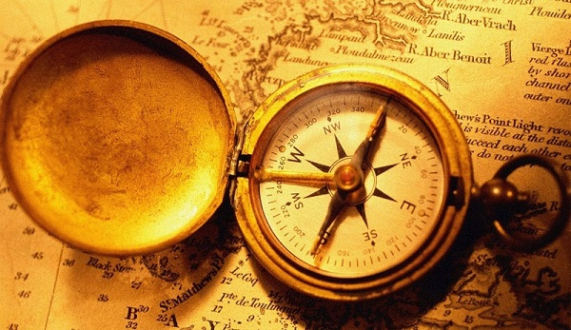
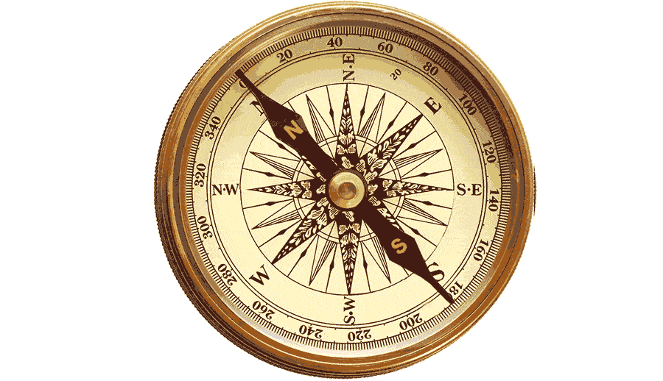
Để xác định vị trí và phương hướng trên biển cần sử dụng thiết bị nào?

Slide 14
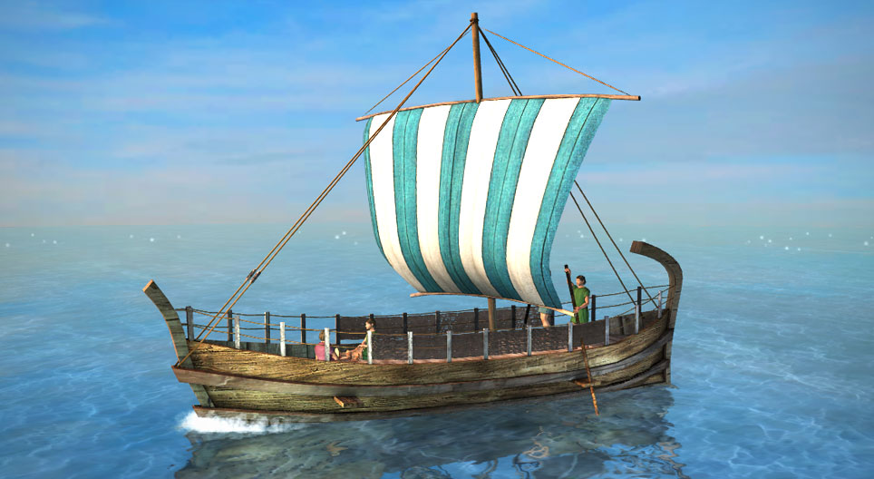
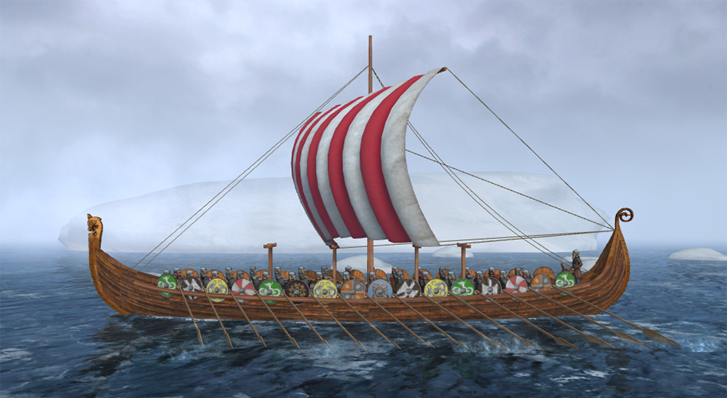
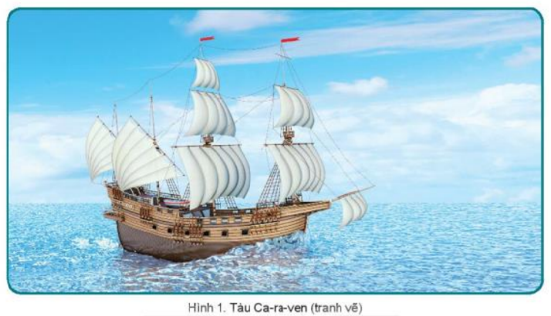
Người Hy Lạp Cổ Đại đã trở thành những "người chở hàng trên biển" nhờ những con tàu buôn tiên tiến.
Con tàu giúp người Viking xâm chiếm châu Âu (thế kỉ VIII – XI)
Quan sát Hình 1, em hãy mô tả và nhận xét về con tàu Ca-ra-ven?

Slide 15
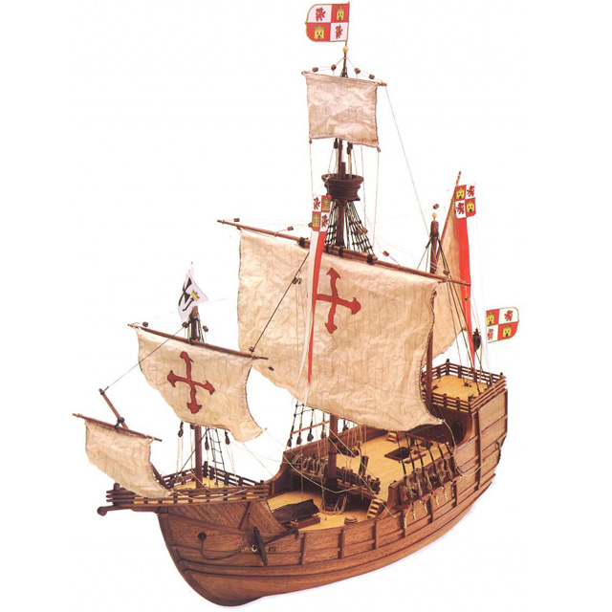
Ca-ra-ven là loại tàu thám hiểm do vua Hen- ry Bồ Đào Nha phát minh (thế kỉ XV)
Trọng tải hơn 150 tấn, dùng buồm hình tam giác, dễ điều khiển, có thể đi ngược hướng gió.
Đuôi tàu trang bị 1 trục giữ bánh lái thay cho bánh lái mái chèo cổ xưa
Kích thước nhỏ và sống thuyền nông hơn các loại thuyền trước đó nên tàu có thể di chuyển vào vùng nước cạn hoặc ngược dòng sông xa hơn lên thượng lưu.
Nhờ tàu Ca-ra-ven mà ngành hàng hải châu Âu phát triển mạnh cùng những chuyến thám hiểm của hai nước Bồ Đào Nha và Tây Ban Nha.

Slide 16
AI NHANH HƠN
Hướng dẫn

Slide 17
AI NHANH HƠN
Hướng dẫn
LUẬT CHƠI:
- Các nhóm quan sát tranh và tìm ra các từ khoá liên quan đến tranh được ẩn trong bảng chữ cái. HS sẽ tô màu các từ tìm được.
- Thời gian: 3 phút
- Tìm được đúng 1 từ là được 1 điểm
- Nhóm nào trả lời được nhiều từ nhất sẽ thắng cuộc.

Slide 18
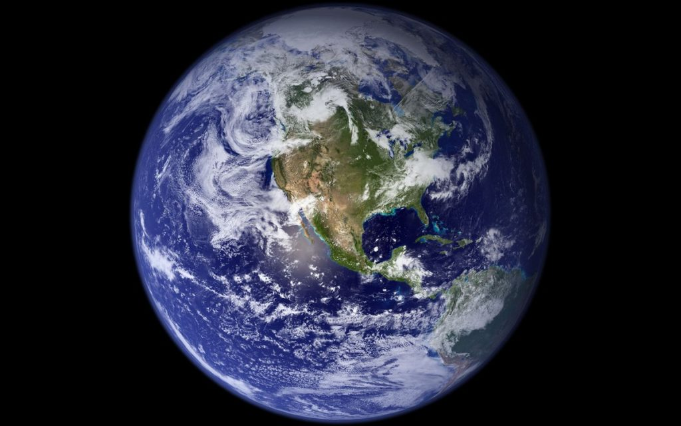
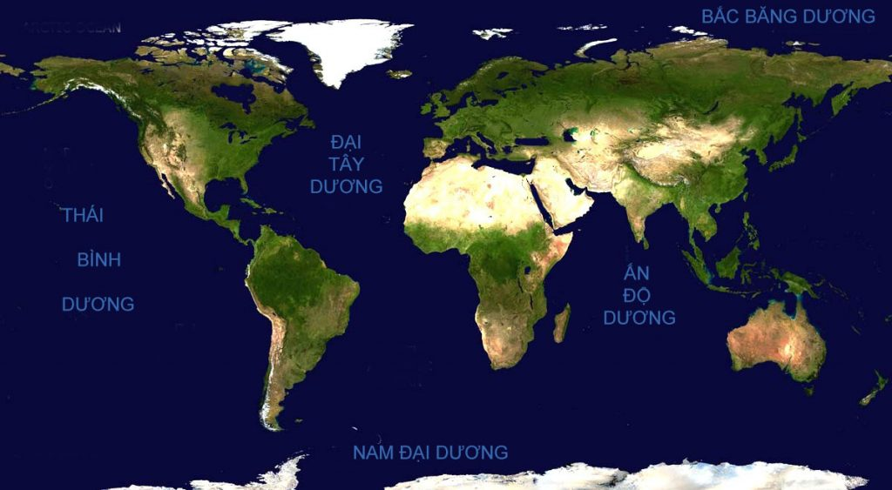
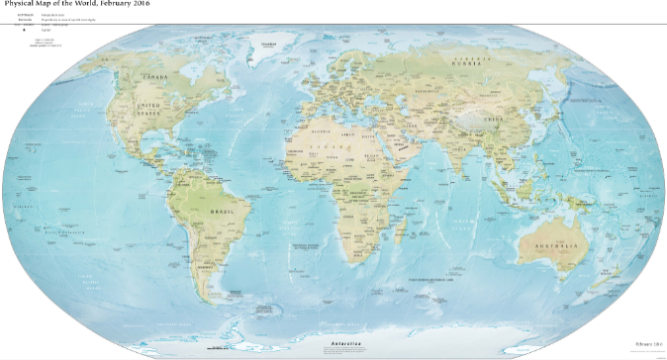
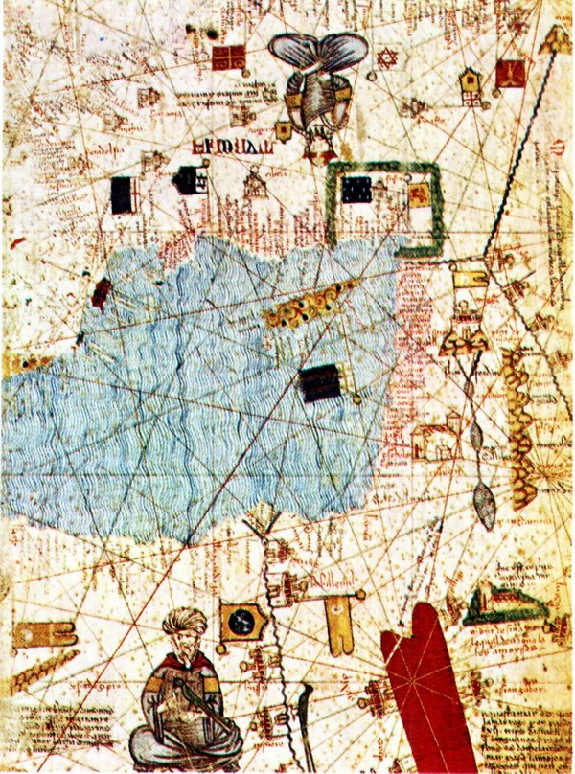
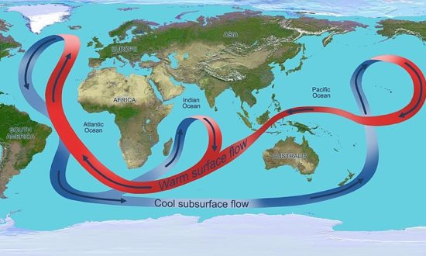
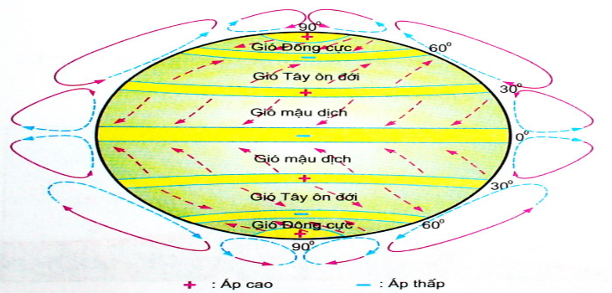
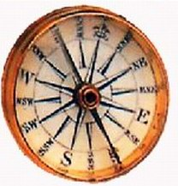
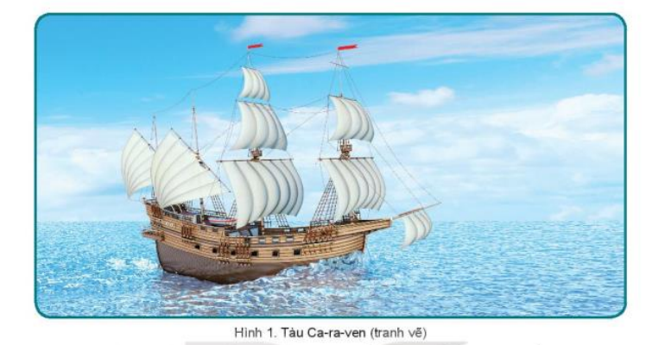
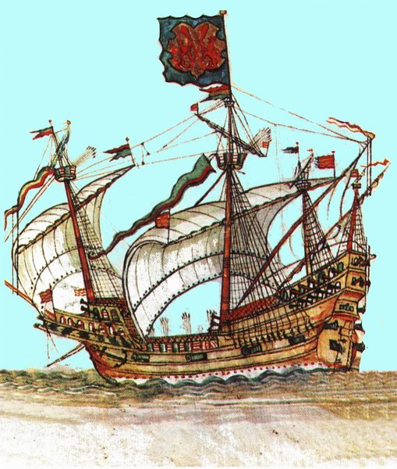
TRÒ CHƠI - AI NHANH HƠN

Slide 19
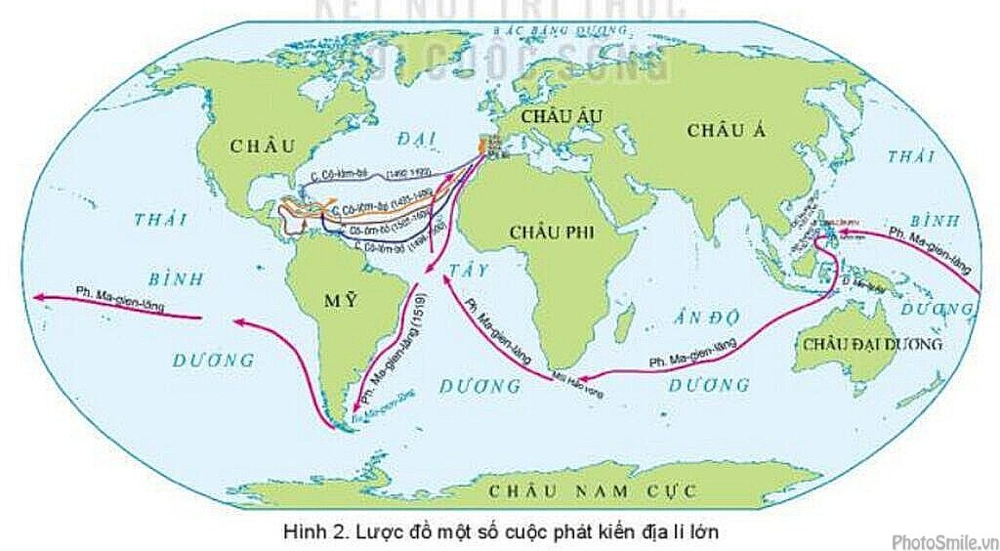
TIẾT 5. CHỦ ĐỀ CHUNG 1: CÁC CUỘC ĐẠI PHÁT KIẾN ĐỊA LÍ
2. Một số cuộc đại phát kiến địa lí
Quan sát lược đồ, kể tên và chỉ hướng hành trình của các cuộc đại phát kiến

Slide 20
Hoạt động nhóm
Nhóm 1, 3
Tìm hiểu về phát kiến địa lí của C. Cô-lôm-bô
Nhóm 2, 4
Tìm hiểu về phát kiến địa lí của Ph.Ma-gien-lăng
Tìm hiểu với nội dung
Quan sát Hình 3, 4 và đọc phần Em có biết, giới thiệu về nhà thám hiểm
C. Cô-lôm-bô; Ma-gien-lăng?
2. Khai thác thông tin kênh chữ, kênh hình mô tả hành trình của cuộc phát kiến của C. Cô-lôm-bô; Ma-gien-lăng trên lược đồ?
3. Cuộc phát kiến của có ý nghĩa như thế nào?

Slide 21
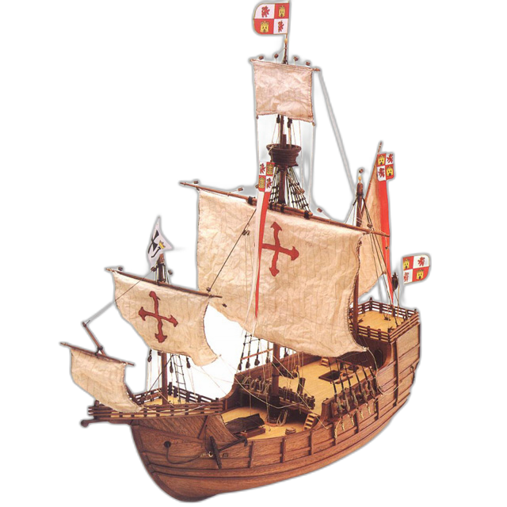
1. Theo em, cống hiến quan trọng nhất mà các phát kiến địa lí của C. Cô-lôm-bô và Ph Ma-gien-lăng đem lại cho lịch sử nhân loại là gì? Vì sao?
LUYỆN TẬP

Slide 22
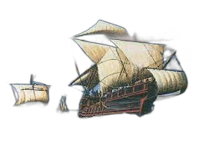
2. Là một người dân châu Á, em có suy nghĩ gì về sự có mặt của người châu Âu, ở các nước châu Á sau các cuộc phát kiến địa lí?
VẬN DỤNG

Slide 23
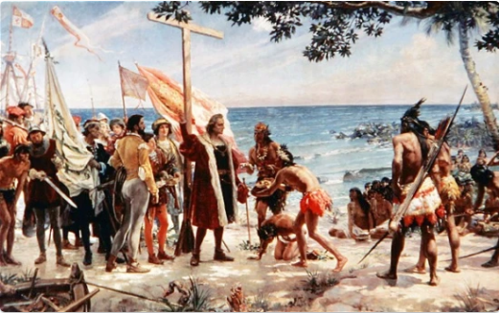
Quan sát tranh và dựa vào hiểu biết của bản thân, hãy:
Đóng vai thương nhân Tây Âu đưa ra ba lí do để có mặt tại châu Mỹ
Nhập vai làm thổ dân da đỏ ở châu Mỹ đưa ra ba lí do phản đối sự có măt của thương nhân Tây Âu tại đây.
Đoàn thám hiểm của C.Cô-lôm-bô đặt chân đến châu Mỹ (Tranh vẽ)

Slide 25
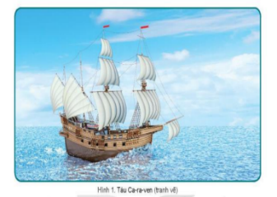
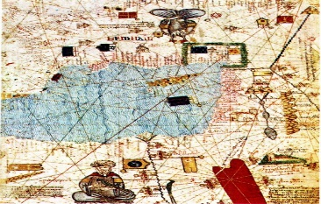
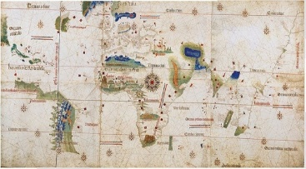
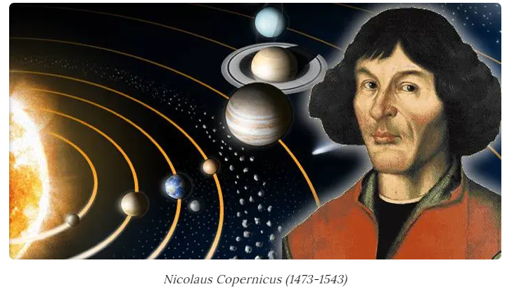
Hình ảnh | Tên goi | Tác dụng của các thiết bị
 | Tàu Caraven | ………………………………………………………………………………………………………………………………………………………………………………………………………………………………………………………………………………………………
 | La bàn | ………………………………………………………………………………………………………………………………………………………………………………………………………………………………………………………………………………………………
 | Thiết bị đo thiên văn | ………………………………………………………………………………………………………………………………………………………………………………………………………………………………………………………………………………………………
 | - Bản đồ Caverio 1505 - Hải đồ Địa Trung Hải | ……………………………………………………………………………………………………………………………………………………………………………………………………………………………………………………………………………………………… ………………………………………………………………………………………………………………………………………………………………………………………………………………………………………………………………………………………………
 | Thuyết Nhật Tâm -Copernicus (1473-1543) | ……………………………………………………………………………………………………………………………………………………………………………………………………………………………………………………………………………………………… ………………………………………………………………………………………………………………………………………………………………………………………………
THẢO LUẬN NHÓM:
4HS/1 Nhóm
Yêu cầu: Các nhóm thảo luận, quan sát tranh và kiến thức đã biết, tìm hiểu tác dụng của các yếu tố kĩ thuật đối với các cuộc đại phát kiến địa lý và hoàn thành phiếu học tập.
Thời gian: 5 phút.

Slide 26
THẢO LUẬN NHÓM
Hình ảnh | Tên goi | Tác dụng của các thiết bị
 | Tàu Caraven | Trọng tải lớn, nhiều cánh buồm, chở được nhiều người, vũ khí, lương thực, dễ dàng vượt đại dương mênh mông và thực hiện những chuyến đi trên biển dài ngày
 | La bàn | Dùng để xác định phương hướng mà tàu đang di chuyển trên biển.
 | Thiết bị đo thiên văn | Quan sát thiên văn phục vụ cho các cuộc hành trình thám hiểm.
 | - Bản đồ Caverio 1505 - Hải đồ Địa Trung Hải | Hiểu biết về những đại dương, những vùng đất mới. Dùng để xác định vị trí các dòng hải lưu, ghi rõ các vùng đất, hòn đảo.
 | Thuyết Nhật Tâm -Copernicus (1473-1543) | - Quan niệm trái đất hình cầu, giúpxác định những hướng đi mới là hướng Tây ngoài hướng Đông truyền thống để đến với Châu Á.
Yêu cầu: Các nhóm thảo luận, quan sát tranh và kiến thức đã biết, tìm hiểu tác dụng của các yếu tố kĩ thuật đối với các cuộc đại phát kiến địa lý và hoàn thành phiếu học tập.
Thời gian: 5 phút.

Slide 27
1. Theo em, cống hiến quan trọng nhất mà các phát kiến địa lí của C. Cô-lôm-bô và Ph Ma-gien-lăng đem lại cho lịch sử nhân loại là gì? Vì sao?
LUYỆN TẬP

Slide 28
2. Là một người dân châu Á, em có suy nghĩ gì về sự có mặt của người châu Âu, ở các nước châu Á sau các cuộc phát kiến địa lí?
VẬN DỤNG

Slide 29
Thank!
- Học bài
- Sưu tầm tư liệu từ sách, báo và Internet về C.Cô-lôm-bô và Ph.Ma-gien-lăng và đánh giá công lao của họ.
Đọc trước bài mới: “Bài 4. Trung Quốc từ thế kỉ VII đến thế kỉ XIX”

